Slide 1
Curso de Marketing
Estratégico
Profesor: Martin Meister
martinmeisterg@yahoo.com
cl.linkedin.com/in/MartinMeisterGuzman
2018

Slide 2
Agenda
La función estratégica de las innovaciones
Etapas de desarrollo de nuevos productos

Slide 3
Función estratégica de las innovaciones
En el corazón de toda estrategia de desarrollo están las reorganización, diversificación e innovación.
Hay que evaluar el abandono de productos, modificación de los existentes o el lanzamiento de nuevos productos.
Estas son decisiones de suma importancia para la sobrevivencia de la empresa.

Slide 4
De acuerdo a Departamento de Comercio y Desarrollo Económico de EEUU, las empresas manufactureras de clase mundial presentan:
Porcentaje de ventas provenientes de la
introducción de nuevos productos los
últimos 3 años
> 50%
Porcentaje de nuevos productos
lanzados anualmente
> 20%
Porcentaje de la fuerza laboral dedicada
A la elaboración de nuevos productos
> 10%
Inversión en investigación y desarrollo
como porcentaje de la venta
> 10%
Fuente: www.wmep.org

Slide 5
Evolución de las ventas de Apple
El 60% de las ventas de Apple provienen de productos nuevos

Slide 6
Cronología de la Manzana
Precio de acción y lanzamiento de productos

Slide 7
Componentes de una innovación
Necesidad
A ser satisfecha o función a ser cumplida
Concepto
de un objeto o entidad para satisfacer la necesidad
Aporte
por los conocimientos, materiales y tecnologías disponibles

Slide 8
De qué factores depende el riesgo de una innovación?
Grado de originalidad y complejidad del concepto, que determinará la receptividad y los costos de cambio.
Grado de innovación tecnológica del concepto, que determinará la viabilidad técnica del concepto.

Slide 9
Innovaciones Sustentables

Slide 10
Etapas del proceso de desarrollo de nuevos productos
Generación de ideas
Selección de las ideas
Desarrollo del concepto
Análisis del negocio y programa de mkt
Proceso de adopción del cliente
Fijación del precio
Evaluación del riesgo financiero

Slide 11
Etapa 1 Generación de ideas de nuevos productos
Análisis funcional del producto, que analizan los productos con el objeto de identificar posibles mejoras.
Método de las ideas de los clientes, para detectar necesidades insatisfechas o problemas mal resueltos por los productos existentes.

Slide 12
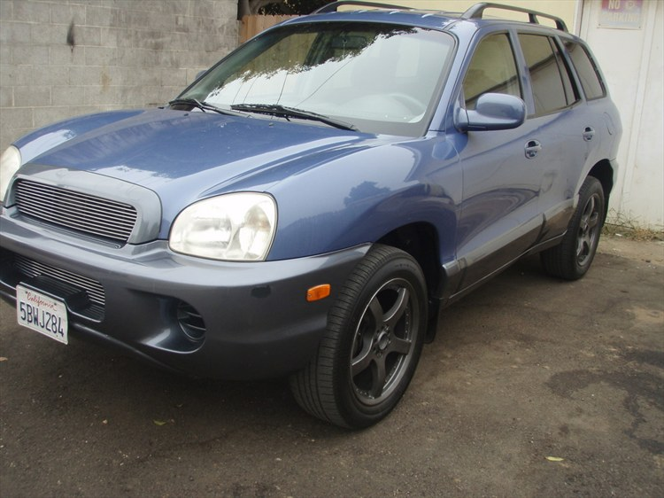
Análisis funcional del Producto
1.- Análisis del problema-oportunidad: Estudio del comportamiento del usuario para identificar los tipos de problemas al usar el producto.
Veamos un caso
Qué les parece
este “modelito”?

Slide 13
CASO
HYUNDAI «TOCA EL MERCADO»
CON SU MODELO SANTA FE
La innovación centrada en el cliente es un mantra en el desarrollo de productos en estos momentos. Pero hay tantas aproximaciones a ella: ¿Cómo puede una empresa seleccionar uno, sobre todo en la etapa de concepto?
Hyundai andaba en la búsqueda de mejorar su poco glamoroso modelo SUV Santa Fe, su reto era claro: ¿Cómo desarrollar mejores vehículos, que mejor satisfagan las necesidades del cliente? Hyundai quería desarrollar un nuevo concepto de diseño para su segundo generación de Santa Fe. Para ello, desarrolló una técnica llamada "Tocar el mercado."
Con el fin de ayudar al equipo a lograr una comprensión más profunda de su mercado objetivo, la mamá glamorosa, se aventuraron afuera en donde vivían estas mujeres: sus casas, sus corazones, en su mundo. Llegaron a conocer lo que les importaba, así pudieron hacer el Santa Fe más significativo para ellas. Este tipo de investigación etnográfica tiene en cuenta que lo que se dice no siempre coincide con lo que se piensan, siente o hace.
El resultado fue un exitoso Hyundai Santa Fe 2007.

Slide 15
Análisis funcional del Producto
2.- El Método de inventario de características: Examina las características del producto en si mismo. Se puede utilizar el producto para otra cosa? Lo utilizan los clientes para otra cosa?
Milkshakes
Un postre para el desayuno???

Slide 16
Análisis funcional del Producto
3.- Análisis morfológico: Identificar las dimensiones estructurales más importantes de un producto y examinarlas para recombinarlas.
Ejemplo de los detergentes,
cuáles son las dimensiones?
El soporte
Los ingredientes
La superficie a limpiar
La sustancia a eliminar
Textura del producto
Embalaje

Slide 17
Análisis funcional del Producto
4.- La caja de sugerencias
5.- Ingeniería Inversa

Slide 18
Brainstorming
6.- Brainstorming
Sus reglas son:
No se permite evaluación de ningún tipo
Pensar en las ideas más locas y salvajes posibles
Alentar un gran número de ideas
Construir nuevas ideas sobre las ideas de los otros

Slide 19
Método de las ideas a partir de los clientes
En los mercado B2B la solicitud de un producto o servicio ya con lleva la idea del nuevo producto, ya que se entregan las especificaciones.
En el caso de los mercado de B2C o de consumo, el consumidor tiene un papel más pasivo, ya que «habla sólo cuando se le habla».
Aquí tener rol activo para recabar las necesidades e ideas de los consumidores.
Hay muchos métodos para ello, cualitativos y cuantitativos.

Slide 20
Etapa 2 Selección y depurado de las ideas del nuevo producto
Revisar las ideas generadas con el objetivo de eliminar:
No alineadas con los objetivos de la empresa
Incompatibles con los recursos
Poco atractivas
Hay que tener un criterio de selección

Slide 21
Etapa 3 Desarrollo del concepto del nuevo producto
Los beneficios para grupo objetivo
Desarrollo del concepto de producto
Prueba de concepto del producto
Valor predictivo de las intensiones de compra
Medir grado de aceptación
Es un producto nuevo, cuidado!

Slide 23
Etapa 4 Análisis del negocio y programa de mkt
Nos enfocamos a cuantificar las oportunidades de mercado y a desarrollar los programas de mkt.
Implica estimar la cantidad de ventas y determinar los objetivos de penetración de mercado.
Previsión de volúmenes de venta:
Métodos subjetivos: La experiencia, el juicio y la información acumulada dentro de la empresa.
Estudios de viabilidad: Entrevistas directas con los clientes potenciales, los distribuidores, proveedores, minoristas, etc.
Pruebas de mercado: Prueba y repetición de compra del producto y utilizarlos como proyección temprana.

Slide 24
Etapa 5 Proceso de adopción de cliente
En la quinta etapa es importante entender el proceso de adopción de la innovación por el grupo objetivo.
Conocimiento
Comprensión
Actitud
Convicción
Prueba
Adopción
Nivel cognitivo
Nivel afectivo
Nivel conductual

Slide 25
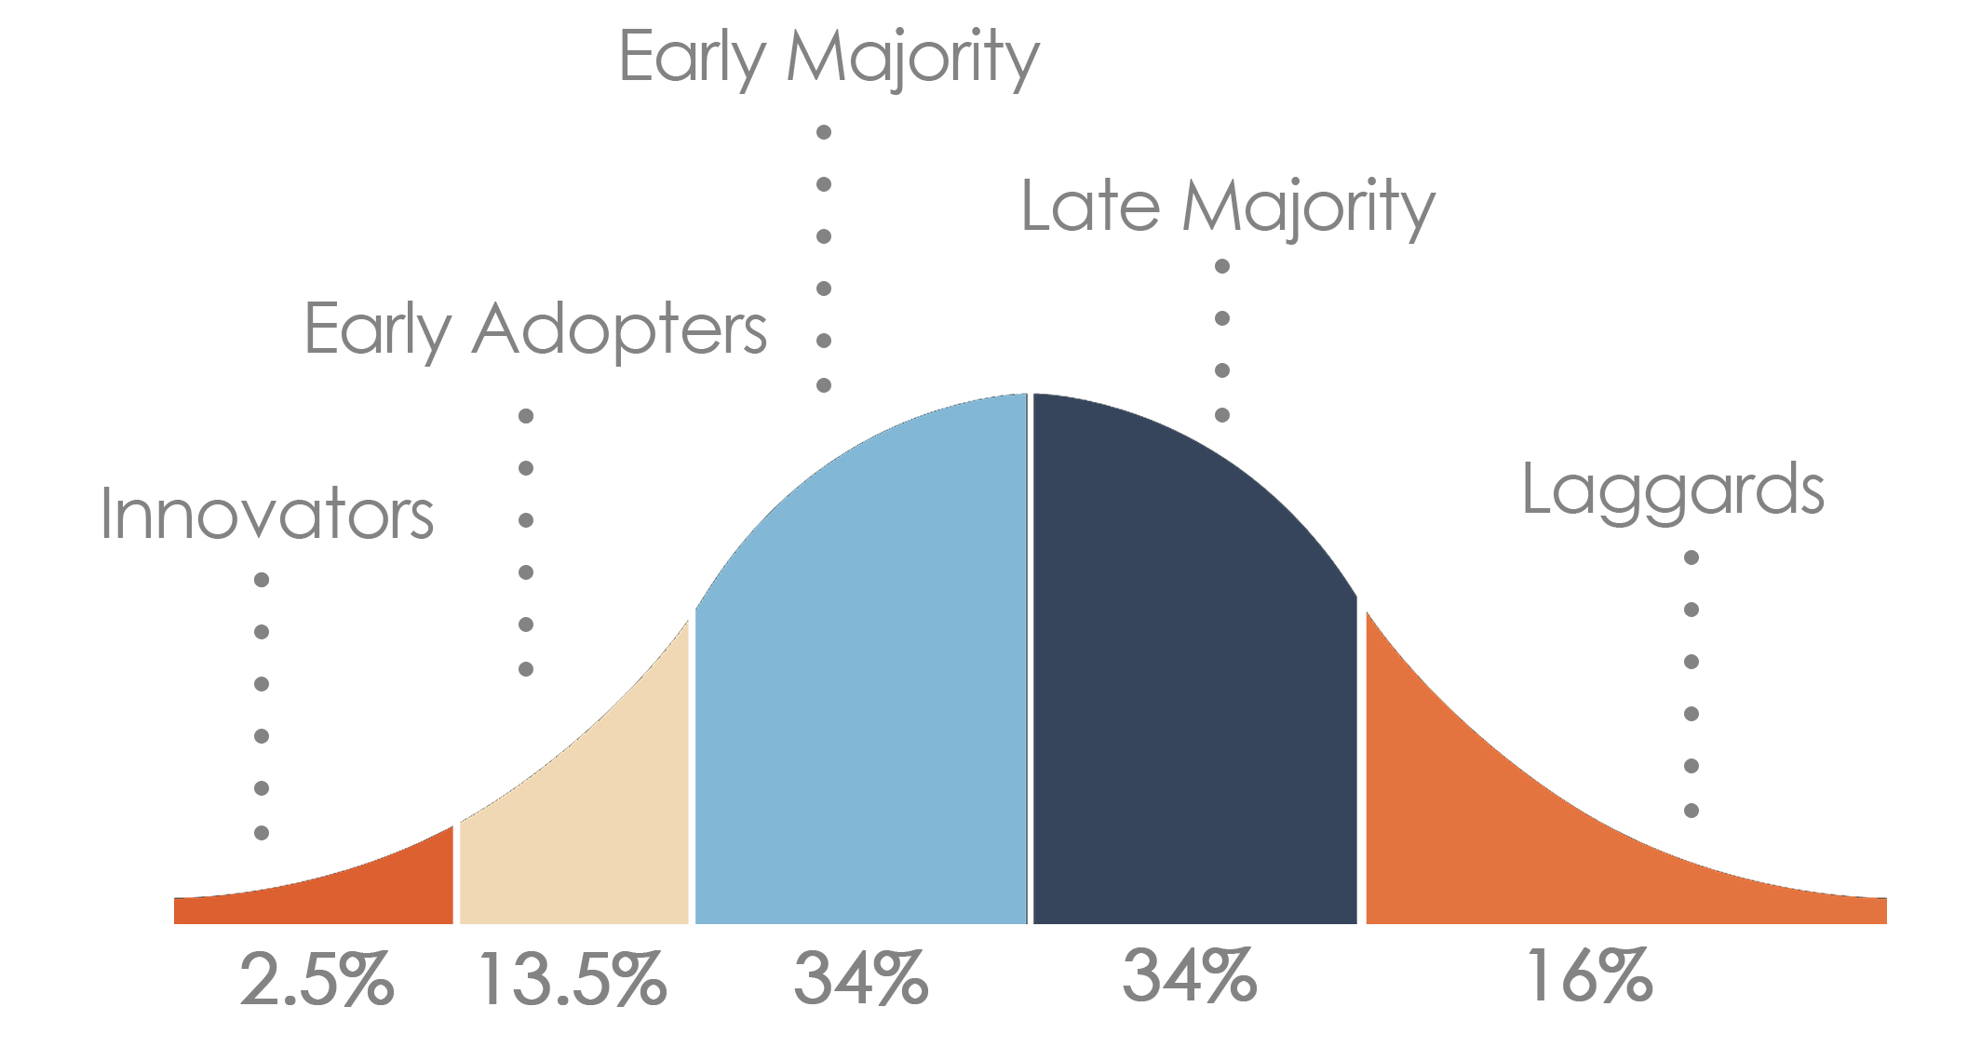
Curva de adopción de la tecnología de Rogers

Slide 26
Curva de adopción de la tecnología de Rogers
Innovadores: Realizan la compra muy temprana, independientes, aventureros, tomar riesgos, prueba.
Usuarios tempranos: Líderes de opinión, adoptan nuevas ideas pero con más precaución.
Mayoría temprana: Adoptan las nuevas ideas antes que el promedio, pero necesitan información, no son líderes.
Mayoría tardía: Son escépticos, adoptan una innovación luego de que la mayoría la ha probado.
Rezagados: Son tradicionales, desconfiados y resistentes a los cambios.
Ahora la pregunta es…
Por qué fracasan los productos innovadores???

Slide 27
Por qué fallan los productos innovadores?

Slide 28
Etapa 6 Fijación del precio de los nuevos productos
En esta penúltima etapa veremos la fijación de precios.
Una vez analizados los costos, la demanda y la competencia, se debe elegir la estrategia de precios:
Estrategia de descreme -> Precio alto al inicio
Estrategia de penetración -> Precio bajo al inicio
Cuándo ocupo cada una?

Slide 29
Etapa 7 Evaluación del riesgo financiero
Existen 3 niveles de riesgos
El punto de equilibrio simple, el nuevo producto deja la zona de pérdidas y entra a la zona de ganancias.
El punto neutro de equilibrio global, que es cuando el VPN de todos los flujos es cero, la empresa ha recuperado la inversión.
El punto de adquisición de capital, cuando la nueva actividad genera un superávit financiero que permite las reinversiones.

